Slide 1
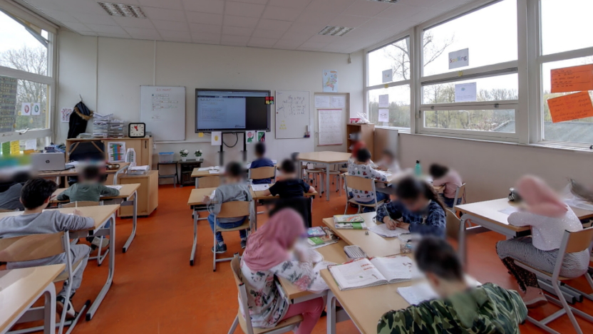

Professionalisering & kwaliteitsverbetering van het informeel islamitisch onderwijs
Training Moskeedocenten les 10

Slide 2
Programma dag 10
Introductie
Reflectie praktijk
Evaluatie van de cursus
Pauze
Integratie en Samenvatting
Rondvraag en afsluiting

Slide 3
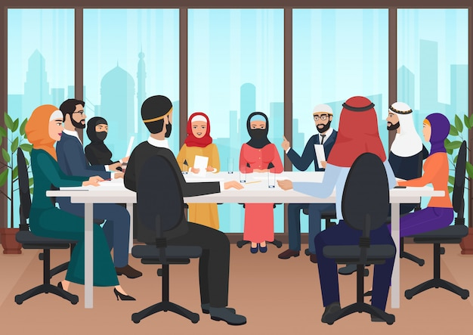
introductie
Dankwoord
Samenvatting van de afgelopen lessen
Notes:
Wie ben ik en wat kom ik doen? > Heel kort vertellen wie je bent, wat je professionele achtergrond is en namens wie je hier staat. Wat je rol vandaag en de komende bijeenkomsten is kort toelichten.
Wie zijn jullie? Introduceer elkaar. > Leg uit dat jullie elkaar misschien al kennen of juist niet, maar dat jullie elkaar gaan voorstellen in tweetallen aan de groep n.a.v. 5 minuten met elkaar gesproken te hebben. Ieder individu heeft max 2,5 minuut om iets te vertellen over zichzelf aan de ander en antwoord te geven op twee vragen: wat kom je brengen naar deze bijeenkomsten en wat hoop je mee te nemen?
Stel de ander voor in een paar minuten. > Geef iedereen de kans om in één minuut iemand te pitchen of voor te stellen aan de groep: “Naast mij/tegenover mij zit X, hij/zij… Hij/zij hoopt zijn/haar kennis or ervaring…”
Sluit af met een evaluatievraag: wat vonden jullie hiervan? Dit noemen we een werkvorm. Dit passen we toe in het onderwijs. Er zijn verschillende soorten werkvormen, afhankelijk o.a. van de activiteit. Deze werkvorm van kennismaking noemen we een actieve, ervaringsgerichte werkvorm. We gaan later inshallah meer leren (en oefenen) met werkvormen die je kunt inzetten in het onderwijs.

Slide 4
Welke onderdelen hebben we behandeld?
Kennismaken, behoeften en context
Ontwikkelingsfasen kind
Regels en afspraken
Islamitische pedagogiek
Didactiek
Professionalisering
Uitdagingen en problemen
Puberteit en weerbaarheid
Ouderbetrokkenheid
Samenvatting en evaluatie
Burgerschap

Slide 5
Inhoud training
Reflectie Praktijk
Evaluatie van de Cursus
Integratie en Samenvatting
Ruimte voor vragen en uitwisseling
Afsluiting
Notes:
De inhoud van de training delen: eerst over de vorm:
10 bijeenkomsten. Na de startbijeenkomst vandaag, 8 vervolgbijeenkomsten plus 1 bijeenkomst op het gebied van burgerschap door een andere docent.
Verschillende thema’s
Etc.
De volgende slides helpen je verder.

Slide 6
Inhoud training
Reflectie Praktijk
Evaluatie van de cursus
Integratie en Samenvatting
Ruimte voor vragen en uitwisseling
Afsluiting
Reflectie in tweetallen:
Bespreek met een collega wat je het meest hebt geleerd tijdens de cursus en hoe je van plan bent dit toe te passen in praktijk.
Groepsreflectie: deel je inzichten met de groep.
Notes:
De inhoud van de training delen: eerst over de vorm:
10 bijeenkomsten. Na de startbijeenkomst vandaag, 8 vervolgbijeenkomsten plus 1 bijeenkomst op het gebied van burgerschap door een andere docent.

Slide 7
Inhoud training
Reflectie Praktijk
Evaluatie van de cursus
Integratie en Samenvatting
Ruimte voor vragen en uitwisseling
Afsluiting
Groepsdiscussie:
Bespreek de sterke punten van de cursus en geef opbouwend feedback
Brainstormsessie: deel ideeën en suggesties met de groep.
Notes:
De inhoud van de training delen: eerst over de vorm:
10 bijeenkomsten. Na de startbijeenkomst vandaag, 8 vervolgbijeenkomsten plus 1 bijeenkomst op het gebied van burgerschap door een andere docent.

Slide 8

pauze

Slide 9
Inhoud training
Reflectie Praktijk
Evaluatie van de cursus
Integratie en Samenvatting
Ruimte voor vragen en uitwisseling
Afsluiting
Groepsopdracht:
Creëer een visuele representatie (mindmap/poster) van de belangrijkste concepten/strategieën die je hebt geleerd
Slotwoord: Welke lessen neem je mee?
Notes:
De inhoud van de training delen: eerst over de vorm:
10 bijeenkomsten. Na de startbijeenkomst vandaag, 8 vervolgbijeenkomsten plus 1 bijeenkomst op het gebied van burgerschap door een andere docent.

Slide 10

Inhoud training
Reflectie Praktijk
Evaluatie van de cursus
Integratie en Samenvatting
Ruimte voor vragen en uitwisseling
Afsluiting
Notes:
De inhoud van de training delen: eerst over de vorm:
10 bijeenkomsten. Na de startbijeenkomst vandaag, 8 vervolgbijeenkomsten plus 1 bijeenkomst op het gebied van burgerschap door een andere docent.

Slide 11
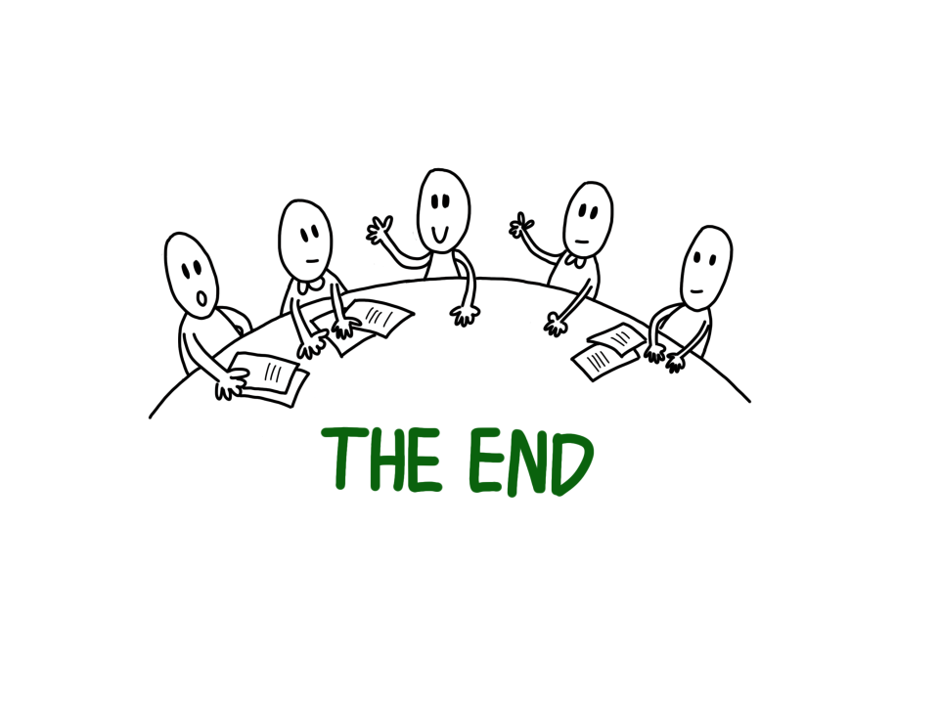
Inhoud training
Reflectie Praktijk
Evaluatie van de cursus
Integratie en Samenvatting
Ruimte voor vragen en uitwisseling
Afsluiting
Notes:
De inhoud van de training delen: eerst over de vorm:
10 bijeenkomsten. Na de startbijeenkomst vandaag, 8 vervolgbijeenkomsten plus 1 bijeenkomst op het gebied van burgerschap door een andere docent.

Slide 12

Afronding

